Slide 1
доцент д-р Господин ДИМОВ, дм
Подготовка на пациента за анестезия и операция

Slide 2
Задачи при подготовка на пациента за операция
Определяне на точната диагноза.
Определяне на вида на предстоящата оперативната интервенция и на оператора.
Проследяване на съпътстващите заболявания и на органните и системни дисфункции.
Определяне на риска:
Хирургичен
Кардиологичен
Анестезиологичен
2
Notes:
2

Slide 3
Задачи при подготовка на пациента за операция
Намаляване на периоперативните рискове, водещи до увеличена заболеваемост и смъртност.
Намаляване на продължителността на хоспитализацията.
Рационализиране и ефективност (финансова) на всяка една процедура.
Бързо и доколкото това е възможно най-пълно възстановяване на болния.
3
Notes:
3

Slide 4
Подготовка на пациента за операция
Соматична подготовка на пациента:
Корекция на настъпили нарушения в хомеостазата.
Коригиране на нарушените органни и системни функции.
Психологическа подготовка на пациента.
Специфична хирургическа подготовка на органите и системите.
4

Slide 5
Подготовка на пациента за анестезия
Специфичен диагностично-лечебен процес, чиято цел е да осигури безопасна анестезия, да оптимизира предоперативното състояние на пациента и по този начин да намали периоперативната заболеваемост и смъртност.
5

Slide 6
Подготовка на пациента за анестезия
Спешността на предвижданата оперативна интервенция определя и времето за подготовка.
Колкото по-спешна е една оперативна интервенция, толкова по-скъсено е времето за подготовка на пациента. Това крие по-големи рискове за пациента.
6
Notes:
Например: ако болният е с помпена недостатъчност и е планирана холецистектомия, съществува време за необходимата подготовка за медикаментозно стабилизиране на сърдечната дисфункция. Ако при същия пациент се наложи спешна оперативна интервенция по повод на остро и животозастрашаващо кървене от ГИТ, времето за подготовка/стабилизиране на помпената недостатъчност може да се окаже ограничено, което крие съответния риск.
6

Slide 7
Соматична подготовка на пациента за анестезия
Оценка на сърдечносъдовия статус според препоръките на АНА/АСС* с цел откриване на пациентите с най-висок риск за възникване на периоперативно сърдечно заболяване или на миокарден инфаркт.
Анализ на рисковите фактори за белодробни усложнения и прилагане на превантивен подход.
7
Notes:
AHA – American Heart Association
ACC – American College of Cardiology
За плановите оперативни интервенции прекаран остър инфаркт на миокарда в последните 6 месеца е противопоказание за провеждането им.
7

Slide 8
Соматична подготовка на пациента за анестезия
Документиране на функционалния статус (подвижност и възможност за физически натоварвания) и риск от падане.
Изходна степен на мускуло-скелетна дисфункция (frailty score).
Оценка на хранителния статус и неговата корекция при пациенти с кахексия или затлъстяване.
Определяне на социалния статус и включване на семейна подкрепа.
8
Notes:
8

Slide 9
Психологическа подготовка на пациента за анестезия
Оценка на когнитивната функция, включваща способността на болния да оцени целта и вероятните резултати от планираната оперативна процедура.
Информиране за възможните рискове.
Провеждане на скрининг за депресия.
Определяне на рискови фактори за следоперативен делириум.
Проследяване за зависимост към наркотични субстанции, включително алкохол.
9
Notes:
9

Slide 10
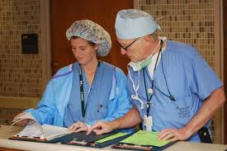
Подготовка за анестезия
Преданестезиологична консултация (ПАК) – провежда се предварително в анестезиологична амбулатория.
Преданестезиологична визита (ПАВ) - в деня преди операцията.
10
Notes:
Преданестезиологичната консултация се осъществява в амбулаторни условия при плановите интервенции. Целта е да се намали до минимум престоя на пациента в болницата.
10

Slide 11
Цели на преданестезиологичната консултация
Определяне на основните/водещите проблеми при пациента.
Оценка на риска от анестезията и операцията.
Информирано съгласие на пациента.
Изготвяне на план за предоперативна подготовка.
Изготвяне на план за техниката на предвижданата анестезия.
11
Notes:
11

Slide 12
Цели на преданестезиологичната консултация
Обсъждане на система за провеждане на следоперативното обезболяване.
Определяне на индувидуализирано за пациента, в зависимост от неговото състояние, поведение в следоперативния период.
Изграждане на взаимоотношения на доверие с пациента.
Изготвяне на Документ 2.
12
Notes:
12

Slide 13
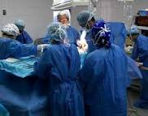
Основни фактори на периоперативния риск
Свързани с анестезията:
Анафилактичен шок
Бронхоспазъм
Малигнена хипертермия
Свързани с оперативната интервенция:
Тип и обем
Спешност
Реоперации?
13

Slide 14
Рискът от анестезия се определя от
Смъртността, свързана с анестезия – много трудно се отдиференцира от периоперативната смъртност;
Смъртността от анестезия е от 1/2500 до 1/8000.
Периоперативната смъртност е 3-20/1000.
Заболеваемостта, свързана с анестезия:
Незабавни/ранни усложнения;
Късни усложнения
Обратими, продължителни и постоянни.
14
Notes:
Рискът от анестезия се определя от:
Смъртността, свързана с анестезия – много трудно се отдиференцира от периоперативната смъртност;
Заболеваемостта, свързана с анестезия:
Незабавни/ранни усложнения;
Късни усложнения
Обратими, продължителни и постоянни.
Смъртността от анестезия е от 1/2500 до 1/8000.
Периоперативната смъртност е 3-20/1000.
Основна причина се явява състоянието на пациента преди операцията.
Това определя значимостта на ПАК.

Slide 15
Основни фактори на периоперативния риск
Свързани с пациента:
Остри или хронични заболявания
Възраст
Анатомични особености
Съпътстваща медикация
Други:
Техническо оборудване, медикаменти
Субективен фактор:
Квалификация на персонала
Умора на екипите
15

Slide 16
Периоперативна смъртност във времето
Notes:
Периоперативната смъртност е най-висока до 24 час. Критични са първите 72 часа. Периоперативната смъртност и заболеваемост се отчитат до 30 следоперативен ден.

Slide 17
Причини за периоперативна смъртност
17
Notes:
Причини за периоперативна смъртност:
Свързани с хирургическата интервенция – 10%;
Свързани с анестезията – 4%;
Свързани с постоперативните грижи – 3%;
Свързани с предоперативното състояние на пациента – 83%.
17

Slide 18
Соматична подготовка
Анамнеза за:
Показания за хирургическата или друга инвазивна процедура.
Минали хирургически заболявания и прекарани операции и анестезии и техни усложнения.
Минали гинекологични заболявания и бременност.
Минали други заболявания.

Slide 19
Минали и съпътстващи заболявания
Адаптиране при натоварване
Атопичен терен
Прекарани тежки травми
Прекарани операции и анестезии
Приемане на медикаменти
Алкохол, пушене, дрога
19
Notes:
Адаптирането при натоварване разкрива функционалните резерви на основните жизнени системи.
Атопичен терен определя възможностите за алергична предразположеност към определени средства или медикаменти.
19

Slide 20
Минали и съпътстващи заболявания
Оценка на риска от кървене – неконтролируемо кървене при травма, екстракция на зъби.
Фамилна обремененост свързана с ензимна недостатъчност или патологични реакции на някои медикаменти – малигнена хипертермия; вродени и наследствени заболявания.
Изработване на психологически профил, определящ необходимостта от приложение на медикаменти за промяна на напрегнатостта и реакцията на болка в периоперативния период.
20
Notes:
20

Slide 21
Употреба на медикаменти
Дават информация за съпътстващо заболяване.
Някои от тях са несъвместими с медикаментите, използвани по време на анестезия, а други трябва да се спрат предварително:
ИМАО
ИАЕ
Антикоагуланти
21
Notes:
Много често се ориентираме за миналите заболявания по медикацията, която пациентът съобщава, че приема.
Приема на инхибитори на ангиоконвертиращия ензим (ИАЕ) може да доведе до неконтролирани хипотензии по време на анестезия.
Приемането на инхибитори на моноаминооксидазата може да доведе до ритъмни нарушения и нарушена регулация на кръвообращението.
Приемането на антикоагуланти повлиява хемостазата и кървенето по време на оперативната интервенция.
21

Slide 22
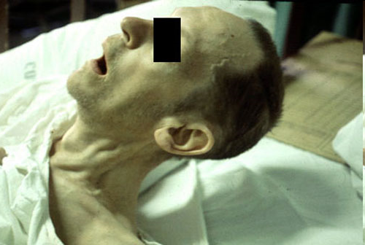
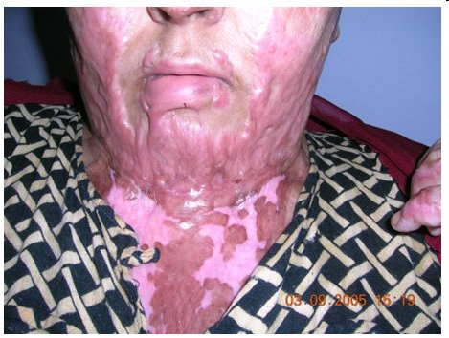
Клиничен преглед
Цялостен соматичен статус
Анестезиологичен статус:
Тегло и ръст
Затлъстяване
22
Notes:
Анестезиологичният статус включва проследяването на определени структури и параметри, които са в пряка зависимост с осигуряването на предстоящата анестезия.
Теглото и ръстът дават възможност за изработване на точен медикаментозен план. Затлъстяването може да се отрази както на параметрите на дишането, така и да промени дозировката на някои медикаменти и инфузии.
Особености на устната кухина и трудноподвижната шия затрудняват ендотрахеалната интубация и осигуряването на проходими дихателни пътища. Проследяването на изброените параметри дава възможност за точното определяне на възможността за осигуряване на проходими дихателни пътища.
22

Slide 23
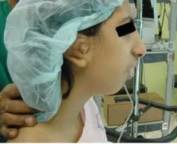
Клиничен преглед
Анестезиологичен статус:
Особености на устна кухина и шията
23
Notes:
23

Slide 24
Клиничен преглед
Отваряне на устата – над 35 mm
Оценка по Мallampati
Съзъбие – болни и/или изкуствени зъби
Тирео-ментално разстояние – над 6 cm
Notes:
Проследяването на изброените параметри дава възможност за точното определяне на възможността за осигуряване на проходими дихателни пътища.

Slide 25
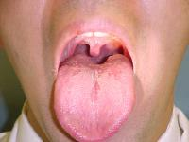
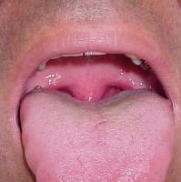
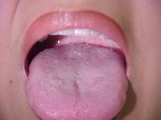
Mallampati I - IV
Notes:
По скалата на Mallampati от I до IV може да се определи проходимостта на ГДП в зависимост от големината и разположението на структурите в устната кухина. При I степен мъждецът не достига до езика, като в крайната степен мекото небце плътно е прилепнало до езика.

Slide 26
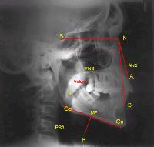
Тирео-ментално разстояние
Notes:
Представени са различните разстояния (анатомични) на черепа. Ако тирео-менталното разстояние е под 6 см, това показва променено положение на епиглота и затруднена интубация.

Slide 27
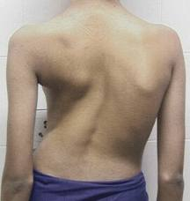
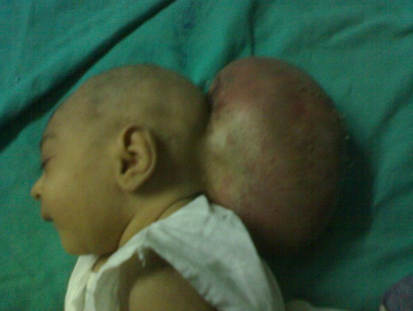
Клиничен преглед
Анестезиологичен статус:
Състояние на венозната система
Оглед на зоната за ЛРАнестезия
Оглед за предшестващ неврологичен дефицит
27
Notes:
Оценката на състоянието на венозната система осигурява предварителна оценка на възможностите за задължителния за оперативната интервенция и обезболяването сигурен венозен източник.
27

Slide 28
Лабораторни и образни изследвания
Трябва да са винаги индивидуализирани за съответния болен и по показания, които се определят от:
Състояние на пациента и съпътстващата патология.
Предвижданата анестезия и операция.
28
Notes:
Практиката на рутинното изследване е наложително да се преустанови.
28

Slide 29
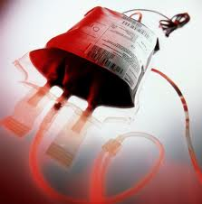
Допълнителни изследвания
Кръвна картина и кръвна група!
Образно изследване на гръдния кош
ЕКГ:
При мъже над 40 години
При жени над 55 години
Хемостазен профил
Оценка на хомеостазата
29
Notes:
ПКК – при анемия, химиотерапия, предвиждана голяма кръвозагуба.
Електролити – при приложение на диуретици, големи загуби от повръщане или диария, бъбречна или надбъбречна патология.
Урина – при бъбречни заболявания или съмнение за инфекция.
При всяка оперативна интервенция, независимо от нейния обем е задължително определяне на кръвната група.
Образното изследване на гръдния кош е в зависимост от локализацията на оперативната интервенция и съпътстващата патология.
ЕКГ – при заболявания на сърдечносъдовата система или метаболитни и ендокринни отклонения.
Кървенето по време на оперативната интервенция може да бъде резултат не само от обема на хирургията, но и като съпътстващо усложнение – приложение на антикоагуланти, чернодробна недостатъчност, тромбоцитопения.
29

Slide 30
Оценка на периоперативния риск
Определя се от:
Предоперативния статус на пациента.
Спешността на предстоящата оперативната интервенция.
Вида, обема и продължителността на операцията.
Оператора.
Риска, който е свързан с избраната анестезиологична техника.
30
Notes:
30

Slide 31
ЗАПОМНЕТЕ
НИКОГА ПЕРИОПЕРАТИВНИЯТ РИСК НЕ ТРЯБВА ДА НАДХВЪРЛЯ ОЧАКВАНИТЕ ПОЛОЖИТЕЛНИ РЕЗУЛТАТИ ОТ ПРЕДВИЖДАНАТА ПРОЦЕДУРА!
PRIMUM NON NOCERE!
31
Notes:
31

Slide 32
Оценка на кардиологичния риск по Goldman
Високо рискови операции | +1
Анамнеза за ИБС | +1
Анамнеза за застойна сърдечна недостатъчност | +1
Анамнеза за мозъчно-съдова болест | +1
Предоперативно лечение с Insulin | +1
Предоперативни стойности на серумния креатинин > 176.8 mcmol/l | +1
32
Notes:
1. Високо рискови са операциите в коремната кухина, в гръдната клетка, съдовите над ингвиналната гънка.
2. Анамнеза за ИБС:
Прекаран ОМИ;
Положителен тест за исхемия при натоварване;
Гръдна болка, резултат на миокардна исхемия;
Лечение с нитрати или патологичен Q зъбец на ЕКГ.
3. Анамнеза за застойна сърдечна недостатъчност:
Белодробен оток;
Двустранна хрипова находка или S3 галоп;
Пароксизмална нощна диспнея;
Образни данни за преразпределение на белодробното кръвообращение.
4. Анамнеза за мозъчно-съдова болест:
Прекаран исхемичен или хеморагичен инсулт;
Данни за преходно разстройство на мозъчното кръвообращение.
32

Slide 33
Оценка на кардиологичния риск по Goldman
Оценка на риска от усложнения от страна на СССистема след несърдечни операции.
Ревизиран сърдечен риск по Goldman.
* Риск от ОМИ, Белодробен оток, Камерно мъждене, Спиране на сърцето или Пълен AV блок.
0 | Клас I | 0.4%*
1 | Клас II | 0.9%*
2 | Клас III | 6.6%*
≥ 3 | Клас IV | 11%*
33
Notes:
33

Slide 34
Оценка на хирургичния риск
Малки операции без кръвозагуба - без или с минимален риск (биопсии и кожни манипулации, миринготомия, хистероскопия, цистоскопия, вазектомия, фиброскопия).
Минимално до умерено инвазивни операциии, с кръвозагуба до 500 ml – малък риск (кюретаж, артроскопия, слабинна или пъпна херния, тонзилектомия, септоринопластика, лапароскопска холецистектомия).
34
Notes:
34

Slide 35
Оценка на хирургичния риск
Средно до значимо инвазивни, с кръвозагуба от 500 до 1000 ml – умерен риск (тироидектомия, хистеректомия, миомектомия, цистектомия, отворена холецистектомия, ламинектомия, нефректомия, големи лапароскопски операции.
35
Notes:
35

Slide 36
Оценка на хирургичния риск
Високо инвазивни процедури с кръвозагуба над 1500 ml – висок риск (големи ортопедични реконструктивни, големи коремни, радикална простактектомия, хирургия на големите съдове).
Високо инвазивни процедури с кръвозагуба над 1500 ml при критично болни – много висок и/или критичен риск (гръдни и сърдечносъдови, черепномозъчни).
36
Notes:
36

Slide 37
Оценка на анестезиологичния риск по ASA
Клас I - Соматично здрав
Клас II – Леко системно заболяване без функционални нарушения
Клас III - Ограничена активност без инвалидизация
Клас IV - Тежко животозастрашаващо системно заболяване
37
Notes:
ASA – American Society of Anesthesiologists.
Клас I – Нормален здрав индивид, непушач, неупотребяващ или употребяващ минимално количество алкохол. Без никакви съществени соматични и психични заболявания и отклонения в лабораторния скрининг. Смъртност 0.06-0.08%.
Клас II – Леки системни заболявания, без значим ефект върху ежедневната активност – лек диабет, контролирана артериална хипертония, затлъстяване и без съществени функционални ограничения. Примерите включват (но не се ограничават до): настоящ пушач, употребяващи алкохол, бременност, наднормено тегло (30<ИТМ<40), добре контролирани захарен диабет и хипертонична болест, леко белодробно заболяване. Смъртност 0.27-0.4%.
Клас III – Едно или повече умерени до тежки заболявания, които ограничават неговата активност, без да го инвалидизират. Налице са съществени функционални ограничения. Примерите включват (но не се ограничават до): лошо контролиран захарен диабет или хипертонична болест, ХОББ, болестно затлъстяване (ИТМ≥40), активен хепатит, алкохолна зависимост или злоупотреба, имплантиран пейсмейкър, помпена недостатъчност умерено, намаляване на фракцията на изгонване, ХБН, подлагана на редовно планирана диализа, недоносеност, ПKA с давност под 60 седмици, анамнеза за ОКИ, МСИ или ПИА с давност над 3 месеца или поставени стентове. Смъртност 1.8-4.3%.
Клас IV – Тежко системно заболяване, водещо до инвалидност и/или заплаха за живота. Примерите включват (но не само): ОКИ, МСИ, ПИА или поставени стентове, с давност по-малко от 3 месеца продължаваща сърдечна исхемия или тежка клапна дисфункция, силно намаляване на фракцията на изгонване, хронична сърдечна недостатъчност, нестабилна ангина, дихателна недостатъчност, сепсис, ДИК синдром, ХБН или асцит, които не се подлагат редовно планирана диализа. Смъртност 7.8-23%.
37

Slide 38
Оценка на анестезиологичния риск по ASA
Клас V - Пациент с продължителност на живота до 24 часа
Клас VI - Донор на органи
При спешни операции се добавя Е (Emergency)
При бременни и родилки се добавя Р (Pregnancy)
38
Notes:
Клас V – Вероятен смъртен изход до 24 часа с или без операция. Примерите включват (но не само): разкъсана аневризма на коремната или гръдната аорта, масивна травма, вътречерепно кървене с повишено ВЧН, исхемия на ГИТ на фона на значима сърдечна патология или синдром на множествена органна/системна дисфункция или недостатъчност. Смъртност 9-51%.
Клас VI – Пациент с регистрирана мозъчна смърт.
Бременнноста и спешността на планираната операция също променят анестезиологичния риск.
Спешността на оперативната интервенция може да бъде класифицирана като:
Незабавна (с опасност за живота) – не е възможна предварителна подготовка – разкъсване на черния дроб.
Обикновена спешност – има време за подготовка:
До няколко часа – остър корем, артериално запушване;
Същия ден – открити фрактури;
До няколко дни – обикновени фрактури;
Относителна спешност – до няколко седмици – тумори.
38

Slide 39
Хирургичен и анестезиологичен риск
Хирургът:
Трябва да определи какъв е риска от избягване или отлагане на оперативната интервенция.
Анестезиологът:
Какъв е риска от усложнения и какви ще бъдат те?
Може ли да се подобри терена?
39
Notes:
39

Slide 40
Информирано съгласие на пациента
Информация за начина на провеждане и ефектите на анестезията.
Информация за особеностите на периоперативния период.
Информация за риска от анестезията.
Информацията за предоперативната хранителна пауза.
40

Slide 41
Преданестезиологична визитация
Изпълнени ли са изискванията на анестезиолога за допълнителни консултации и изследвания?
Проведена ли е предвижданата медикаментозна подготовка?
Налице ли са всички условия за провеждане на планираната анестезия?
41
Notes:
41

Slide 42
Изготвяне на анестезиологичен план
Оптимизирано ли е състоянието на пациента?
Съществуват ли проблеми, които налагат допълнителни консултативни мнения или изследвания?
Има ли алтернативна процедура, при която резултатът може да е по-добър?
42
Notes:
42

Slide 43
Изготвяне на анестезиологичен план
Премедикация
Определяне на вида и техниката на предвижданата анестезия.
Изготвяне на план за следоперативно поведение.
43
Notes:
43

Slide 44
Предоперативна хранителна пауза
Продължителността на паузата е:
За течности – до 2 часа преди началото на анестезията.
За майчино мляко – до 4 часа
Обикновено мляко – до 6 часа
За лека храна – до 6 часа
Нормална храна – до 8 часа
Някои състояния и заболявания променят този интервал - пилорна стеноза, бременност.
44
Notes:
Съществува опасност от аспирация на стомашно съдържимо, ако не е спазена предоперативната хранителна пауза.

Slide 45
Премедикация
Ранна - вечерта преди операцията:
Осигурява спокоен сън.
Съхранява възможностите на системите за адаптация към предстоящия стрес.
Непосредствена – преди началото на анестезията и хирургическата интервенция.
45

Slide 46
Задачи на премедикацията
Анксиолиза и седиране - потиска чувството за страх и тревожност у пациента.
Амнезия – липса на спомени за периоперативния период.
Аналгезия - отстранява болката.
Потиска нежеланата рефлекторна симпатикусова и парасимпатикусова активност в периоперативния период:
Секреция от дихателните пътища
Ритъмни нарушения
46

Slide 47
Задачи на премедикацията
Понижаване на дозите и страничните и нежелани ефекти на прилаганите анестетични средства.
Намаляване на риска от рефлукс и аспирация на стомашно съдържимо, както и на следоперативното гадене и повръщане.
Специфична премедикация при някои заболявания и състояния:
Диабет
Алергия
47

Slide 48
Средства за премедикация
Анксиолиза, седиране и амнезия:
Бензодиазепини - Midazolam, Diazepam, Lorazepam
Седиране и обезболяване:
Опиеви аналгетици - Fentanyl, Lydol, Alfentanyl, Morphine
GABA препарати
Антихолинергични:
Atropine sulfatе
48
Notes:
Дозата и начина на приложението се определят от целите и състоянието на пациента!

Slide 49
Средства за премедикация
Антихистаминови средства:
Н₁ – Xyzal, Rupafin
Н₂ блокери – Ranitidine
Фенотиазини – Antiallersine
Atarax
Антиеметични средства:
Metoclopramide
Na citrate
Zofran
49
Notes:
Дозата и начина на приложението се определят от целите и състоянието на пациента!
49

Slide 50
Средства за премедикация
Провеждане на периоперативна антибиотична профилактика според вида и локализацията на операцията.
Прилагане на медикаменти, които повлияват кръвосъсирването:
Намаляващи оперативното кървене – TXA.
Профилактика на венозната тромбемболия.
50
Notes:
Дозата и начина на приложението се определят от целите и състоянието на пациента!
ТХА – транексаминова киселина.
50

